Slide 1
Tin-Robotics
건물 외관검사 : Calibration

Slide 2
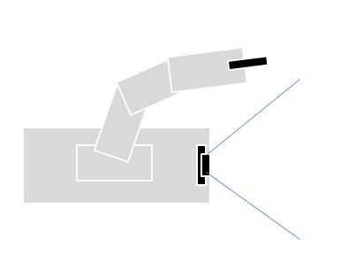

Slide 3
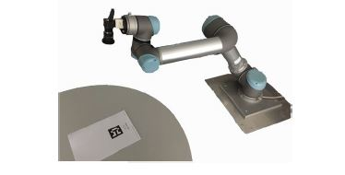
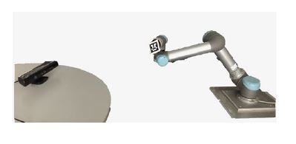

Slide 4
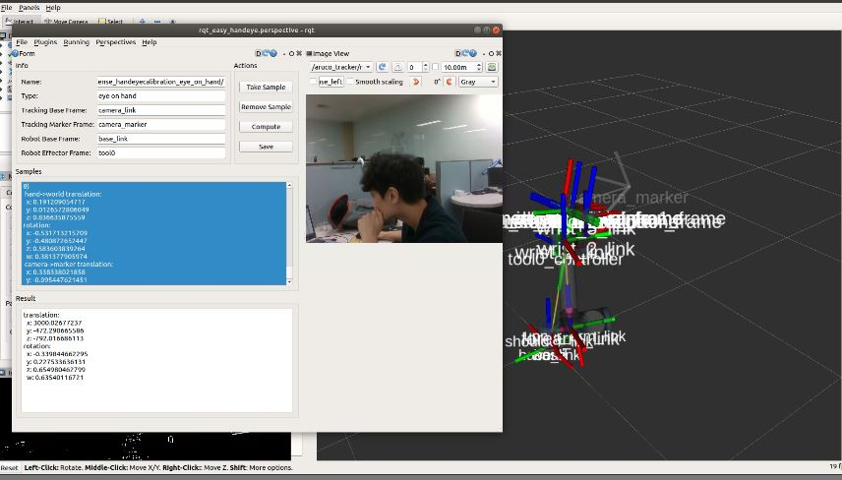

Slide 5
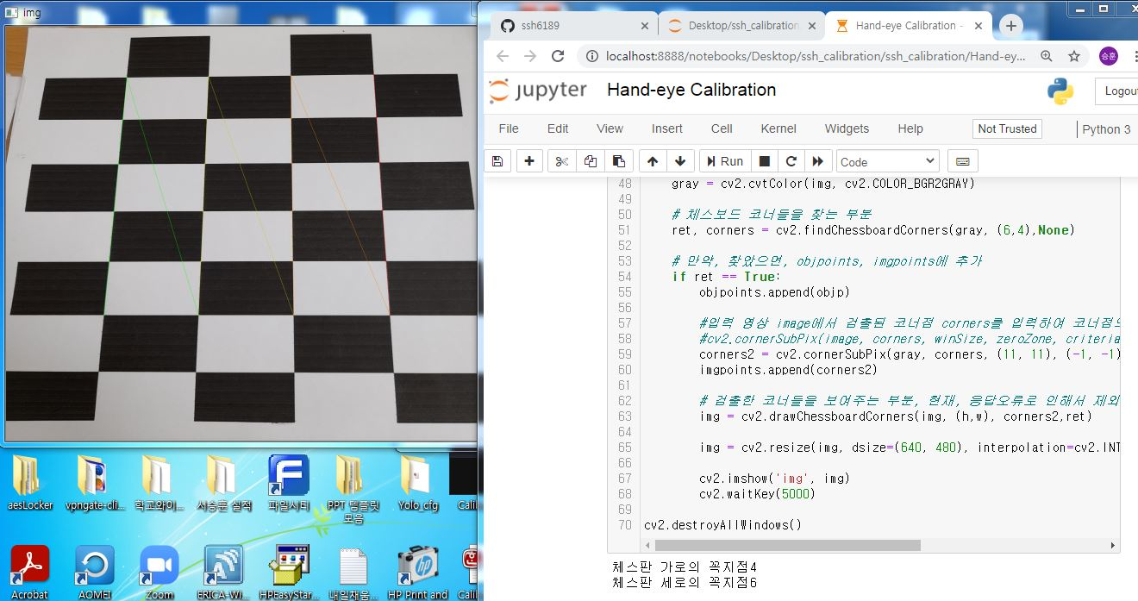

Slide 6
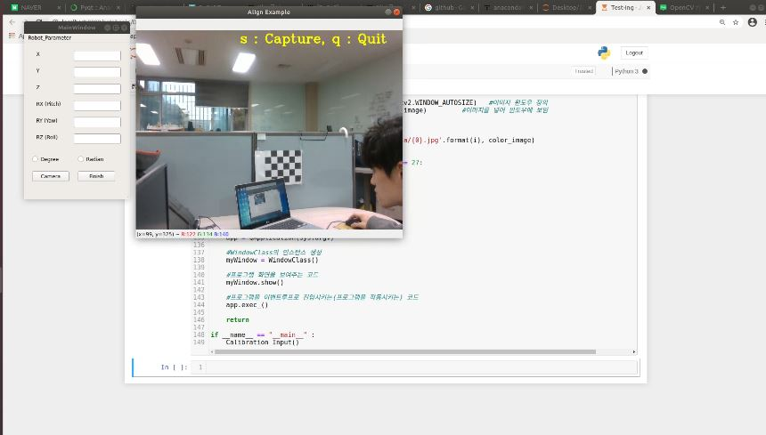
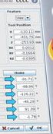
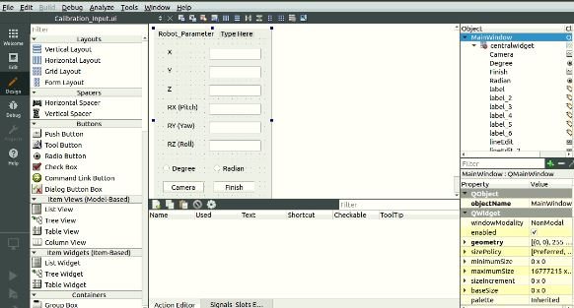

Slide 7
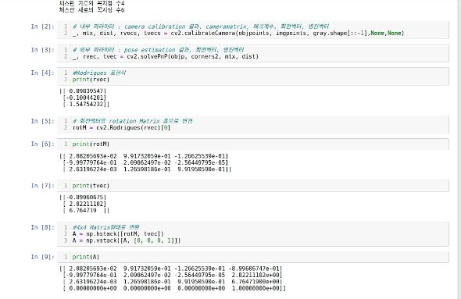
체스판에서 얻은 Camera Position 정보에서 내부 파라미터 요인을 제거(정규
화)후, 연산에 활용
Cv2.calibratieCamera Method를 사용하면, 회전벡터가 Rodriges 표현식으로 나오는데, 이를
연산에 활용할 수 없어, 우리에게 익숙한 Matrix form으로 변환
+

Slide 8
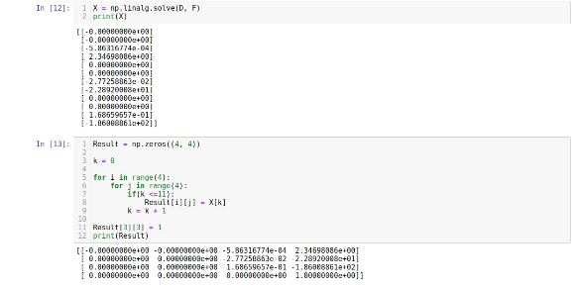
체스판 이미지와 로봇 파라미터들을 이용해서, 12원 1차 연립방정식을 해결해야함

Slide 9
목표
Camera Pose Estimation 후, Robot-Base와 Camera 사이의
Transform Matrix를 구하여, Hand – Eye Calibration을 하는것
현재상황
아직, 하드웨어는 미정, 외주로 맡길 계획
UR robot, Denso robot 처럼 실제 많이 사용하는 로봇에 대해서는 Calibration 툴이 나와있어, 이를 이용하면 되지만, 프로젝트에서는 위 로봇들을 사용할것이 아니기에, Hand-Eye Calibration에 대해 공부중
체스판을 이용해, Camera Parameter를 추출하는데는 성공하였으나, 로봇으로부터 Base to TCP값을 얻어오는 부분은 아직, 미구현하였고, 이 값들을 얻었다는 전제하에, Robot-Base와 Camera사이의 Transform Matrix를 구하는데 성공함
체스판 이미지와 로봇의 Base to TCP값들을 얻는 부분, 그리고, 이미지에서 Camera Pose Estimation한 후, 로봇의 Base to TCP값들을 이용해, 연산하는 부분이 아직 통합이 되지 않았음
문제점 및 추후계획
Hand-eye Calibration에는 두가지 타입이 있는데, 현재 구현하고자 하는 타입에 대한 논문이 빈약함
현존하는 Calibration관련 논문들이 Depth가 없는 2D 영상을 전제로 하는것밖에 존재하지 않아, 지금, Real Sense를 사용해서 하고 있는데, Depth 정보 없이 구현하고 있음
3. 구현에 참조한 논문에는 1개의 포지션 상에서도 구하는것으로 되어있지만, 실제, 사용되고 있는, UR로봇, Denso로봇의 Calibration Tool의 설명이나, 다른 논문을 보면, 3개 이상의 포지션을 이용해서, 이를 수치해석적으로 풀어서 Transformation Matrix를 구하는것 같은데, 왜 이렇게 하였는지, 이 부분에 대해 탐색이 필요함

